Slide 1
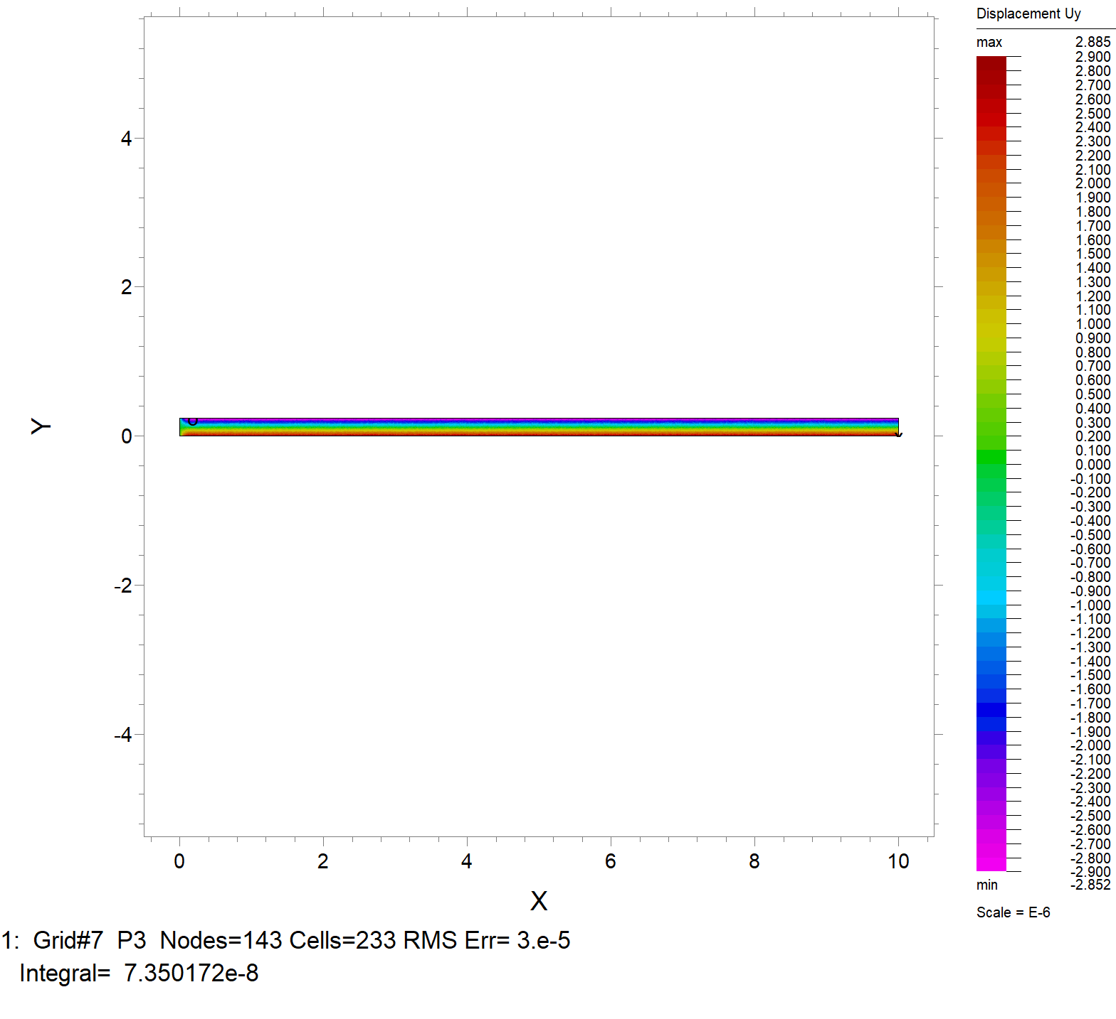
Диаграмма смещения по оси y для капрона при усилии растяжения 1000кг/см2

Slide 2
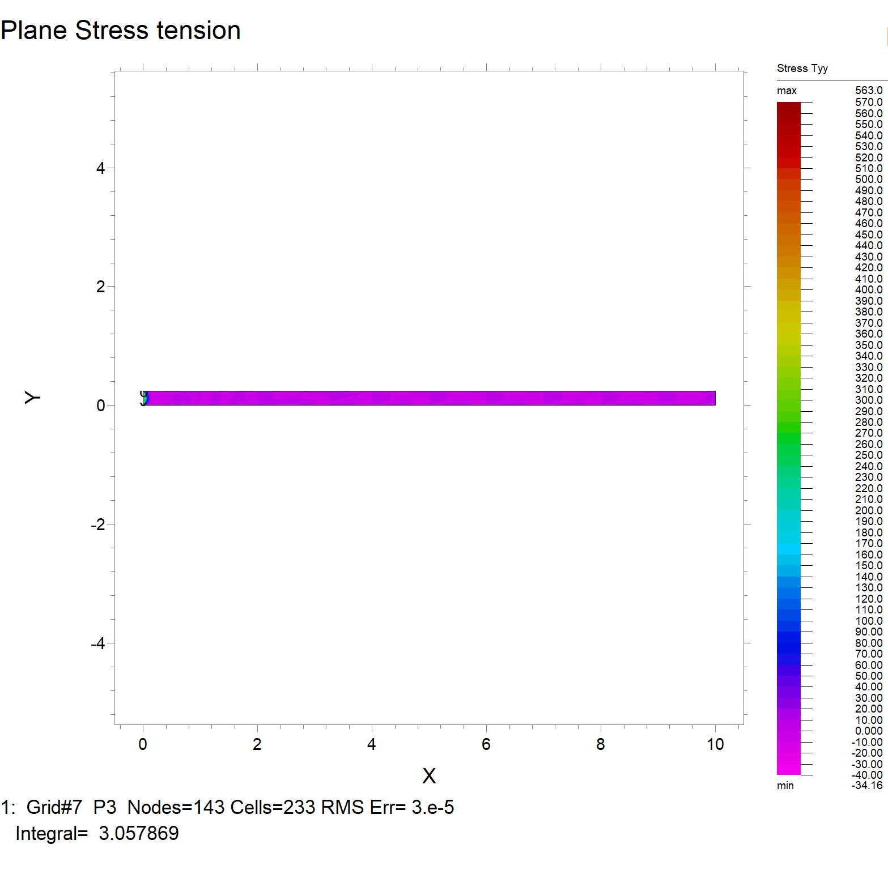
Диаграмма напряжения по оси y для капрона при усилии растяжения 1000кг/см2

Slide 3
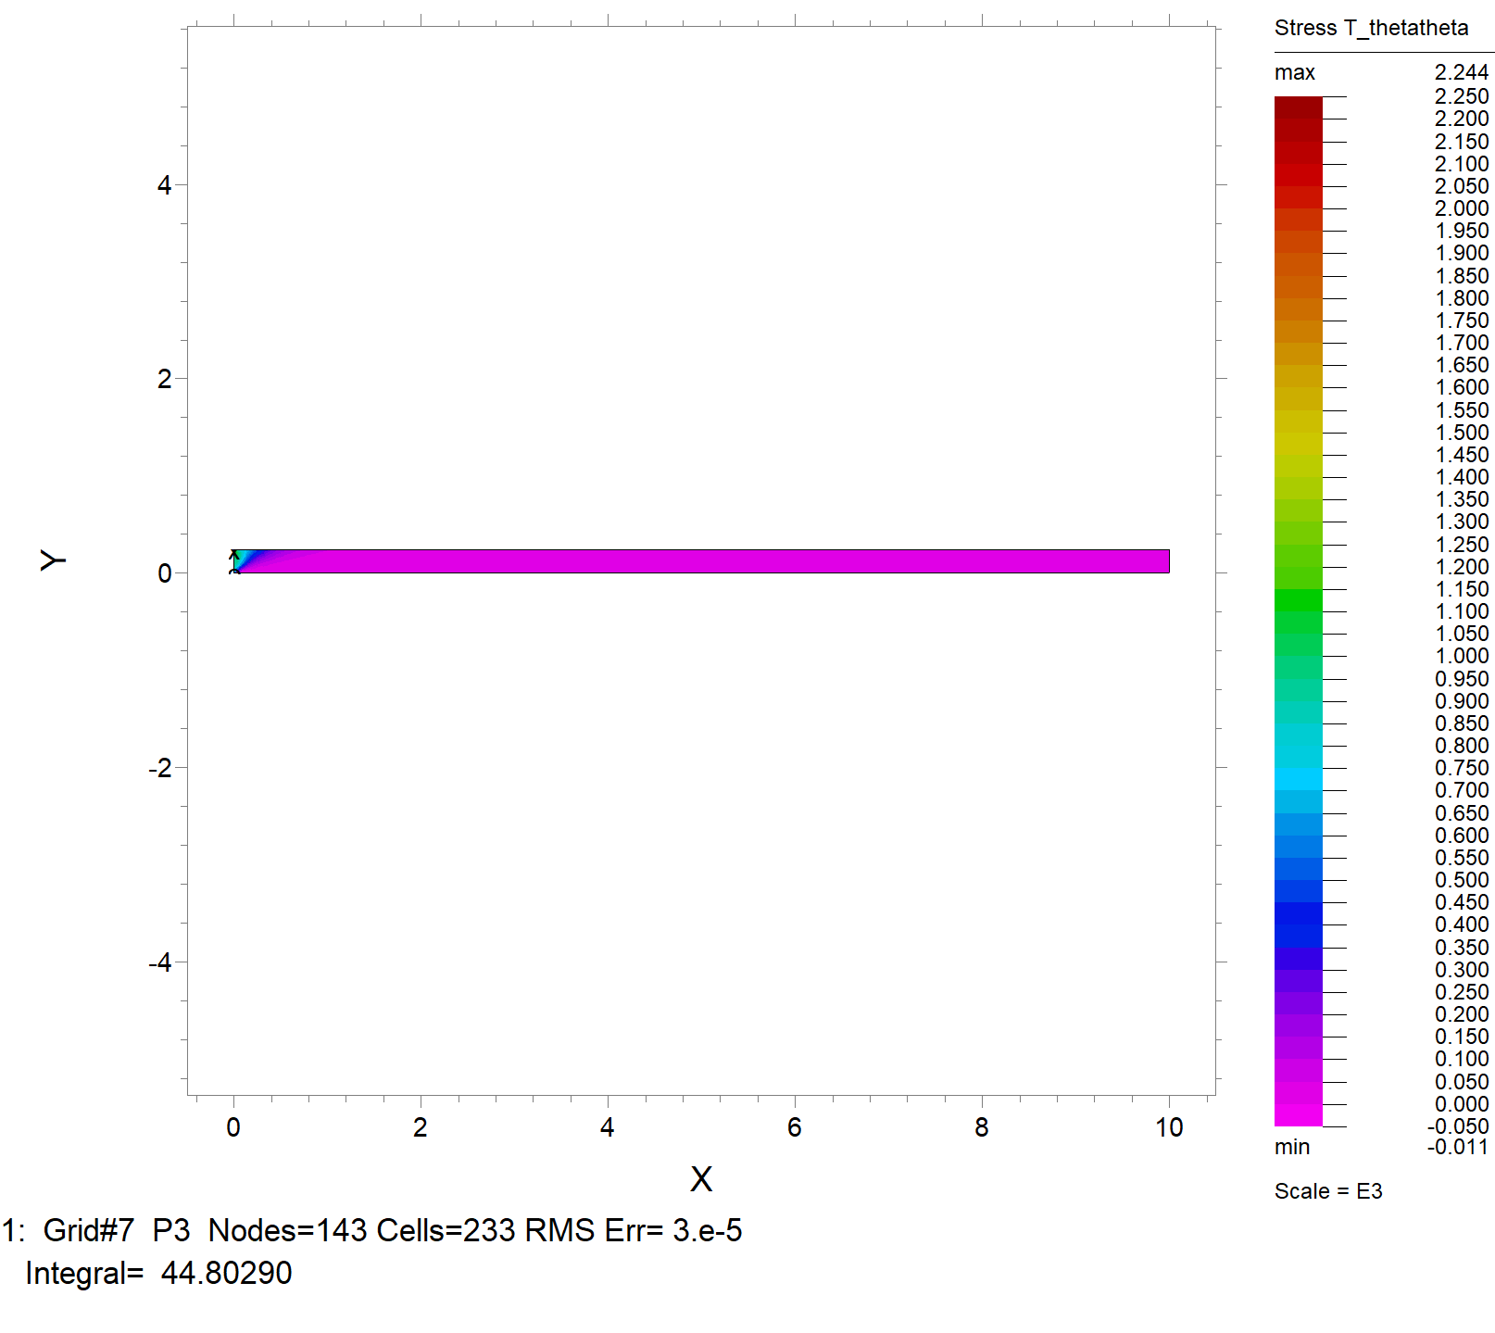
Диаграмма напряжения по линии для капрона при усилии растяжения 1000кг/см2

Slide 4
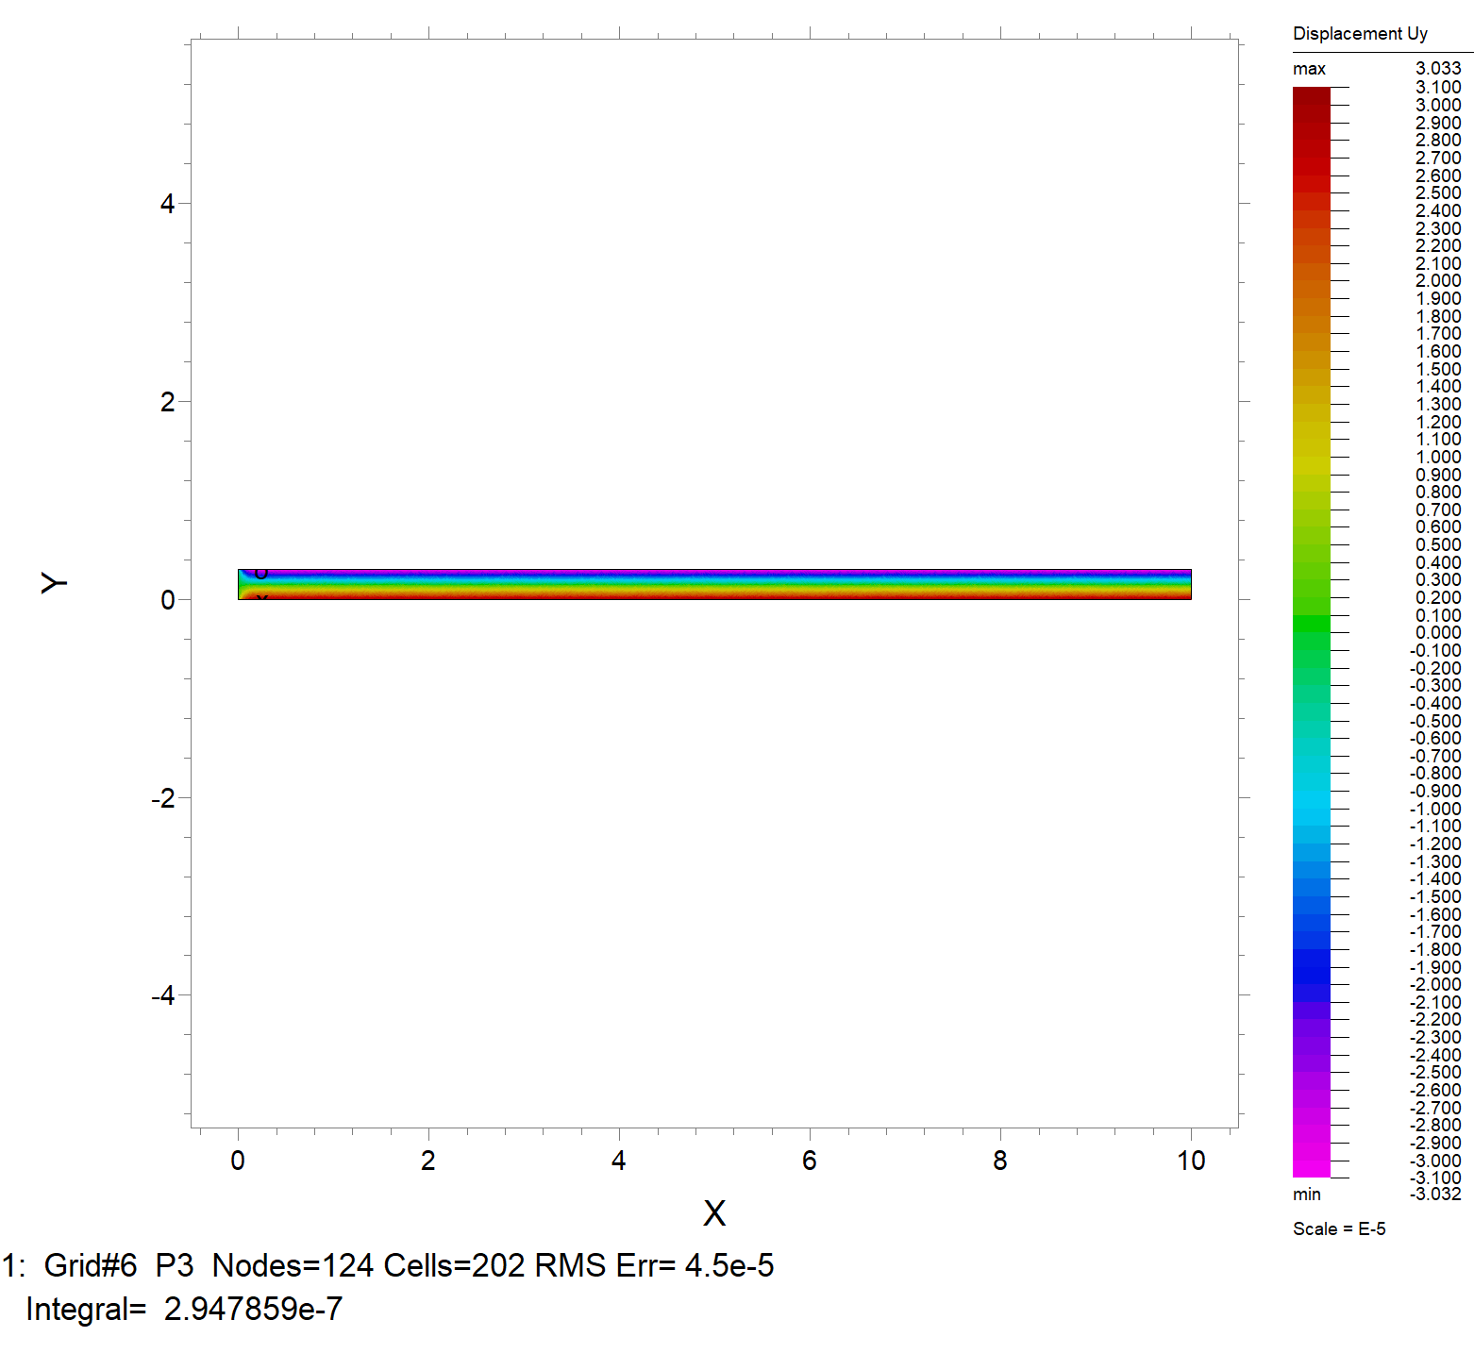
Диаграмма смещения по оси y для нейлона при усилии растяжения 1000кг/см2

Slide 5
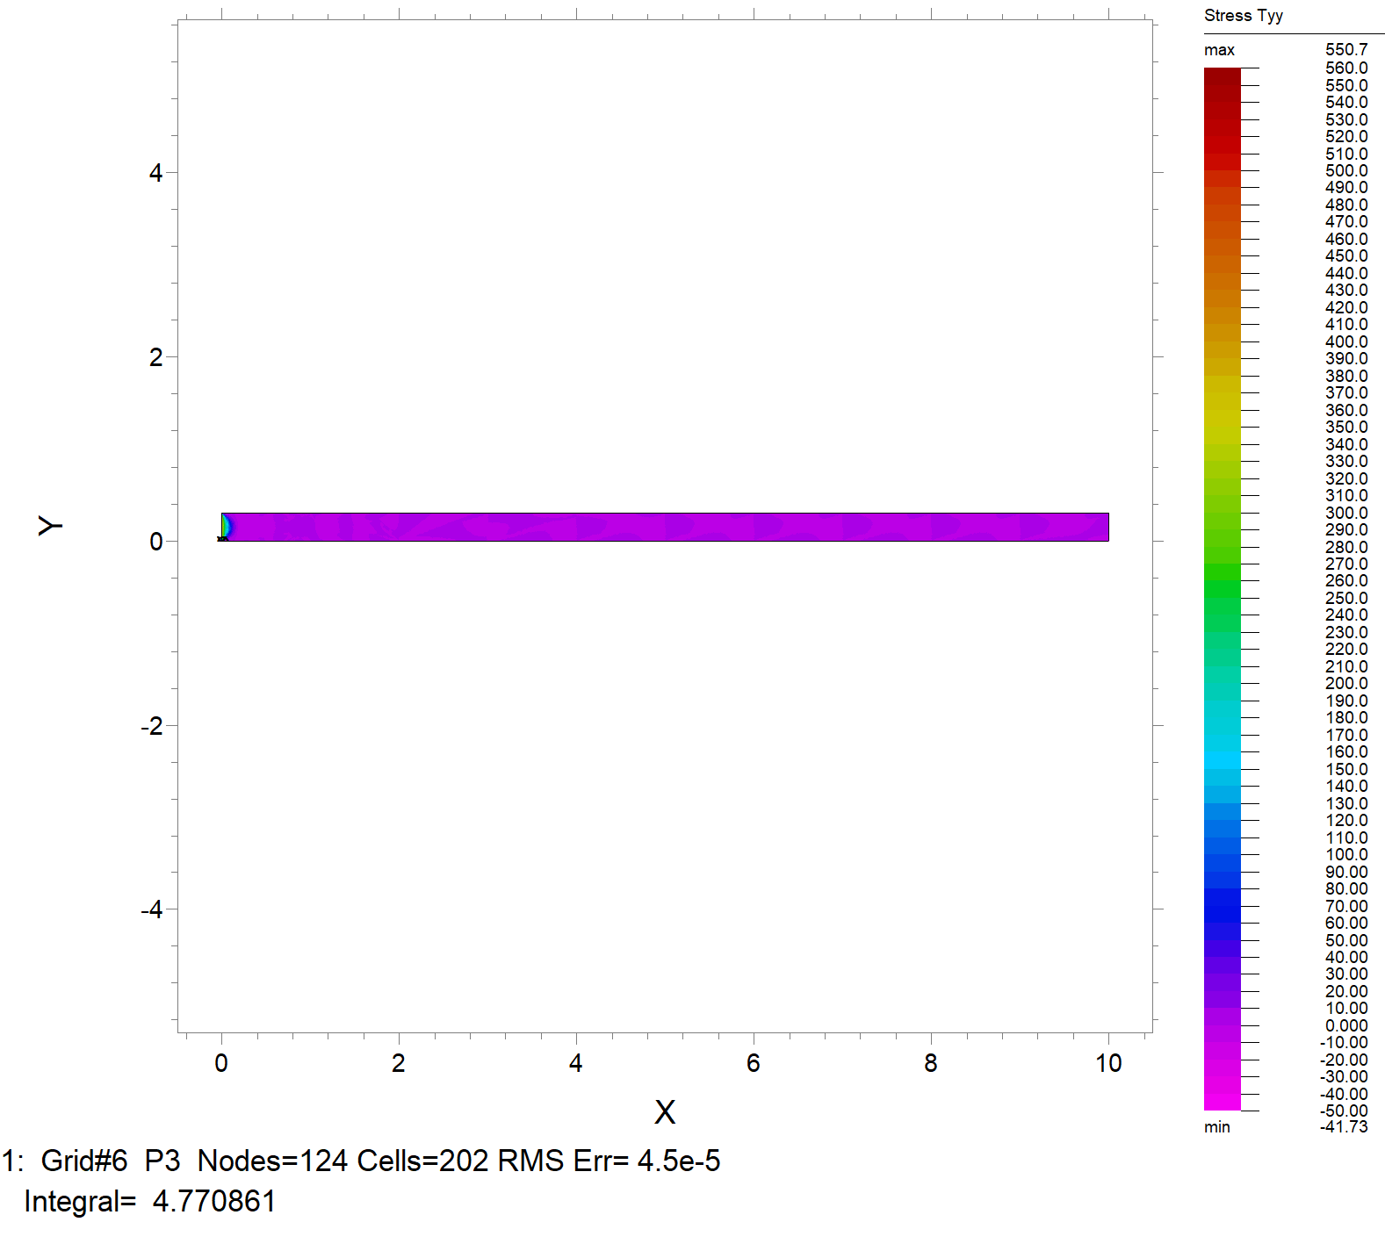
Диаграмма напряжения по оси y для нейлона при усилии растяжения 1000кг/см2

Slide 6
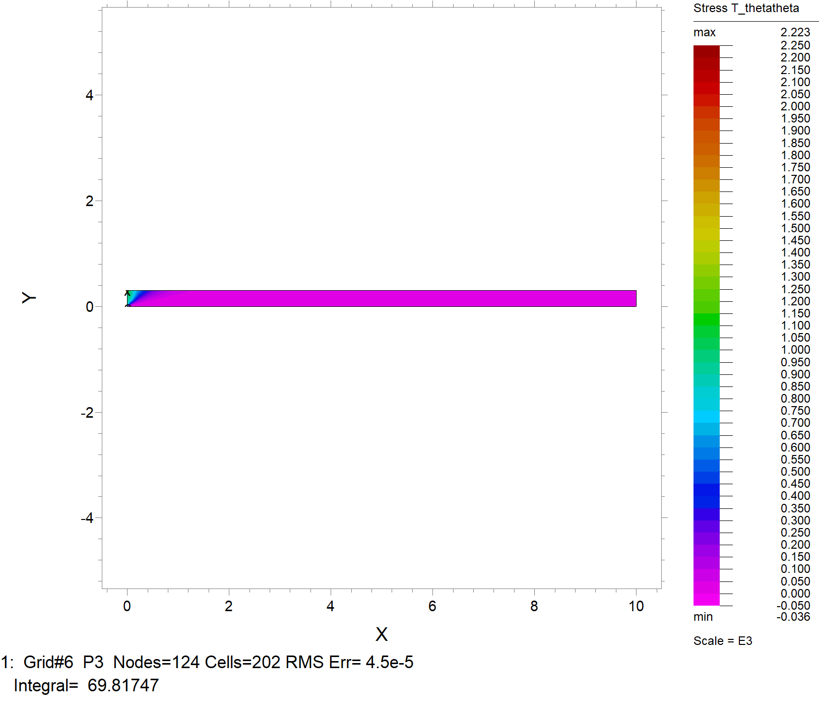
Диаграмма напряжения по линии для нейлона при усилии растяжения 1000кг/см2

Slide 7
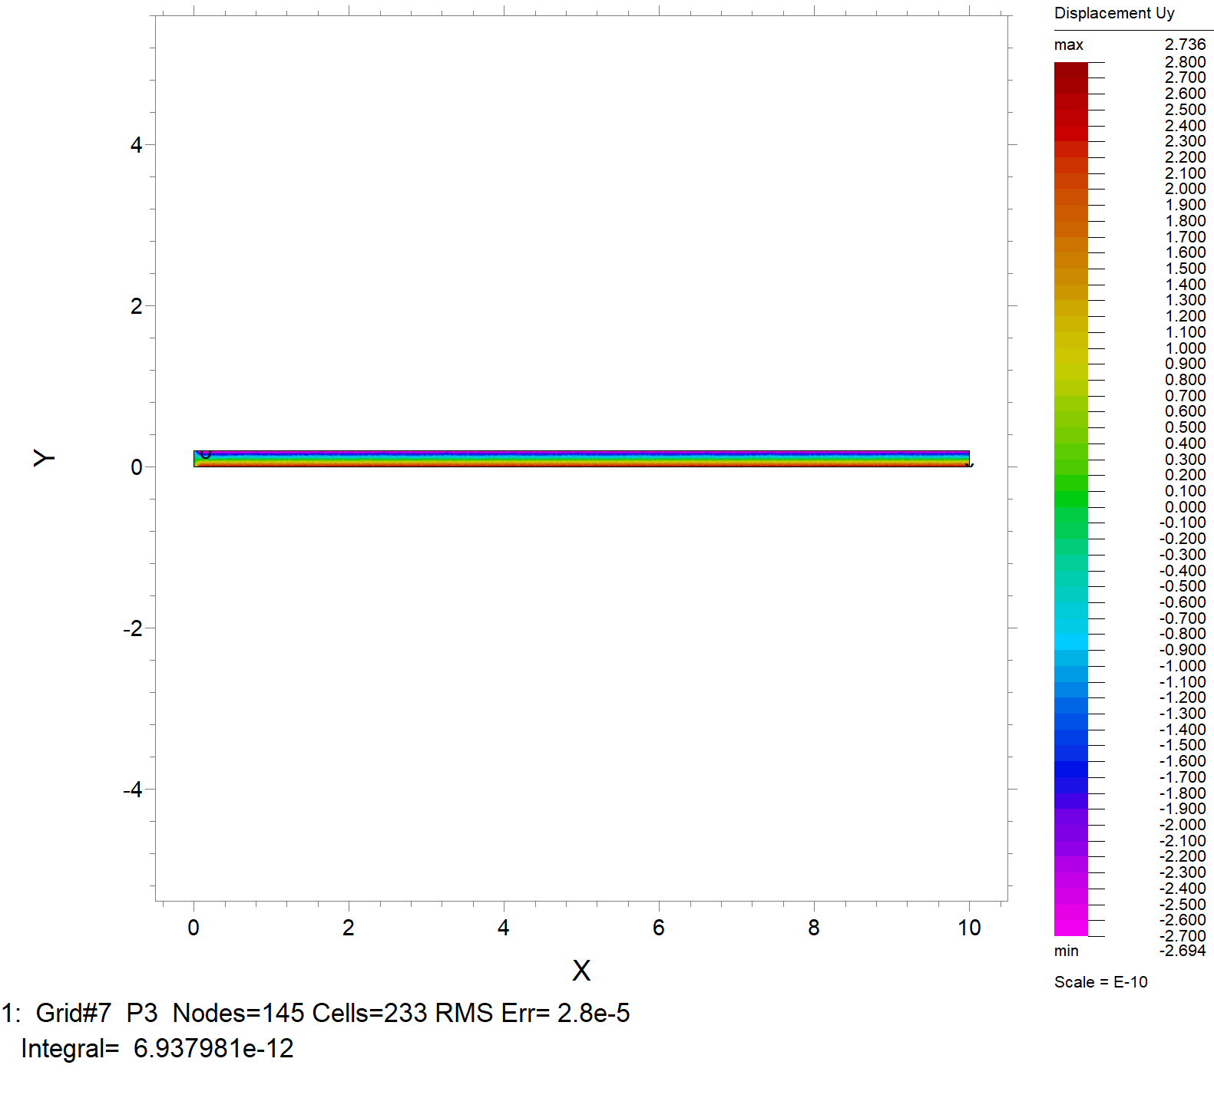
Диаграмма смещения по оси y для джута при усилии растяжения 1000кг/см2

Slide 8
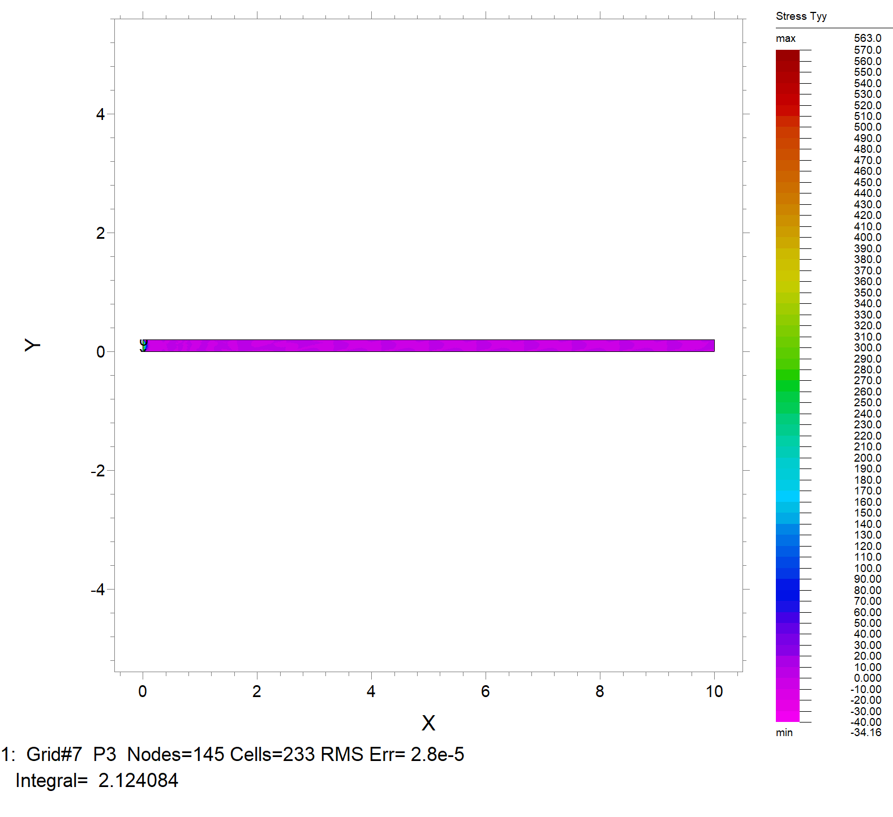
Диаграмма напряжения по оси y для джута при усилии растяжения 1000кг/см2

Slide 9

Диаграмма напряжения по линии для джута при усилии растяжения 1000кг/см2

